Slide 1
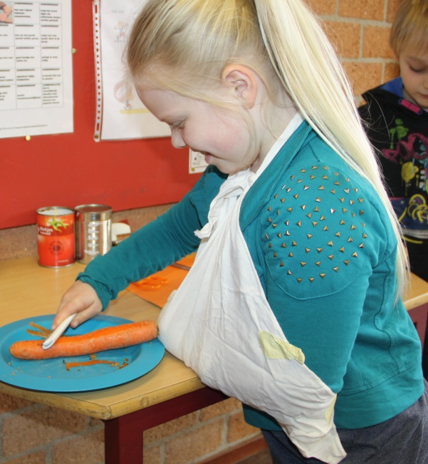
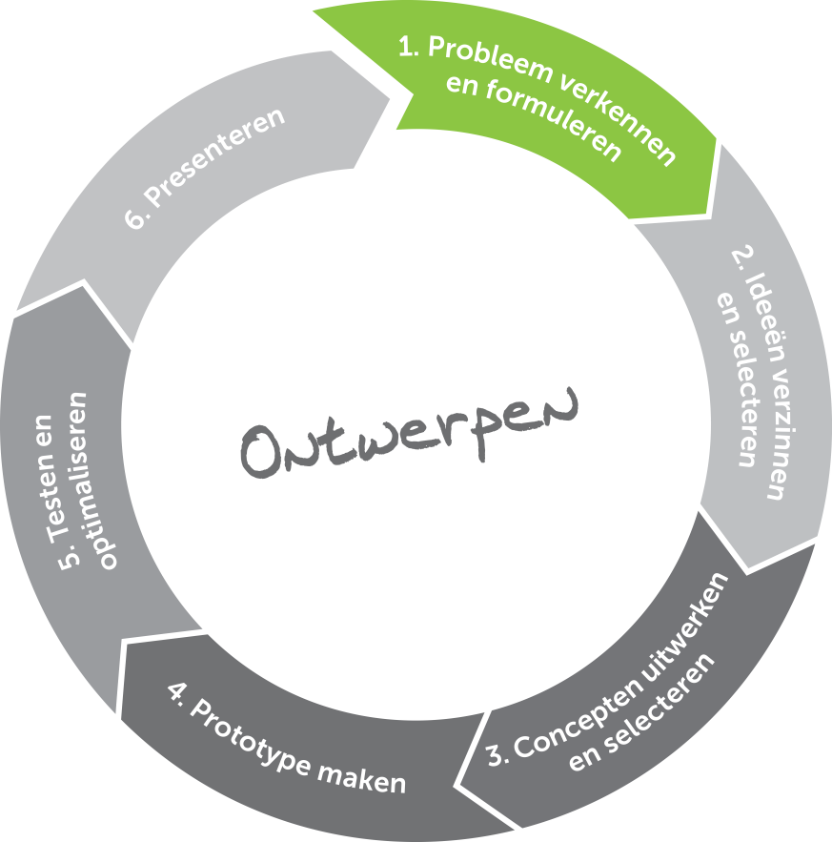
‘Biomedisch Ontwerpen’
Stap 1: Probleem verkennen en formuleren

Slide 2
Inhoud
Wat gaan we allemaal doen?
Introductie: Wat is biomedisch ontwerpen?
Persona’s: Wie hebben er een beperking?
Simulatie: Hoe is dat nu om een beperking te hebben?
Opdrachtkeuze: Wat is je ontwerpprobleem?
Brainstorm over situaties: Wat is precies het probleem?
Programma van eisen en wensen: Waar moet het aan voldoen?

Slide 3
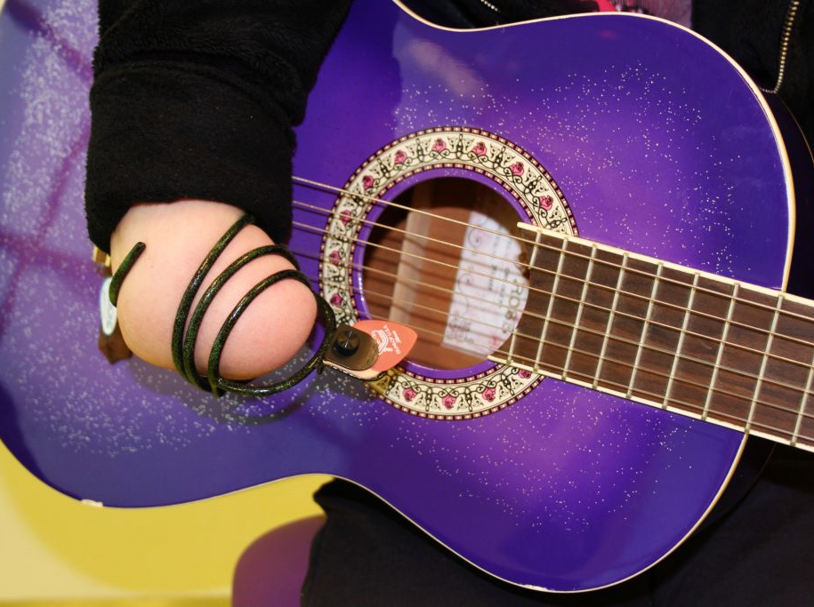
Introductieles
Wat is Biomedisch Ontwerpen?
Stel dat je je armen en handen niet goed kan gebruiken, hoe is het dan om je tanden te poetsen of je haren te kammen?
Ontwerpers van de TU Delft en in bedrijven bedenken hulpmiddelen voor mensen met een ziekte.
Dit noemen we: Biomedisch Ontwerpen
Notes:
Leerkracht: laat ze eerst zelf nadenken over een antwoord, daarna kun je de tekst laten zien. Wat zien ze op deze foto? Bespreek vervolgens de foto’s op de volgende slides, wat zie je daar? Voor wie is dit handig? Laat ze zoveel mogelijk mensen/situaties opnoemen.
De bierflesopener is handig als je weinig kracht hebt of maar 1 arm. De snijplank is handig omdat de komkommer vastgeklemd zit.
Alternatief: neem enkele voorwerpen mee uit een zorgwinkel.

Slide 4
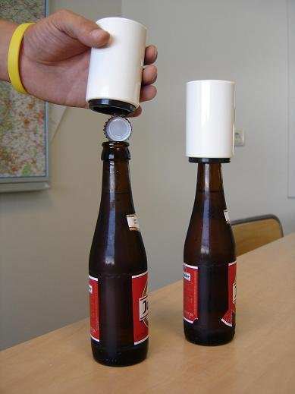
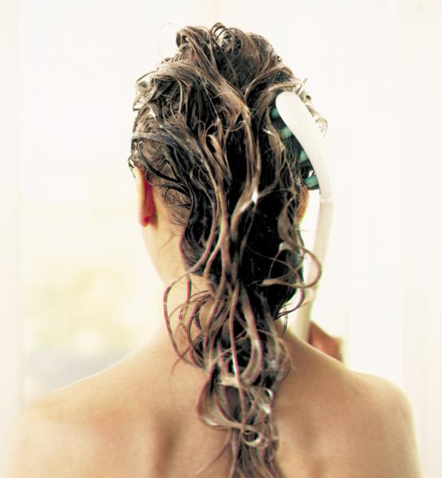
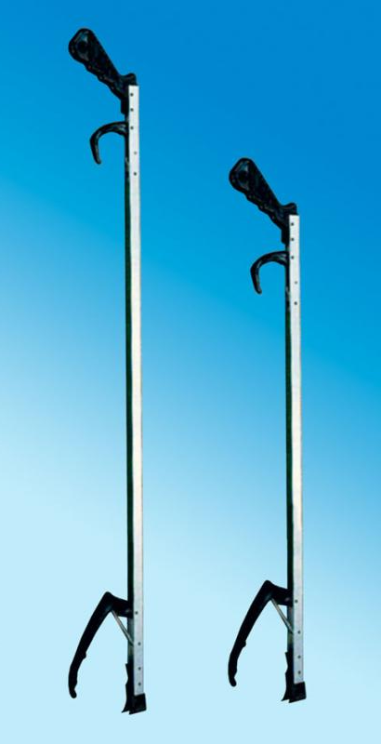
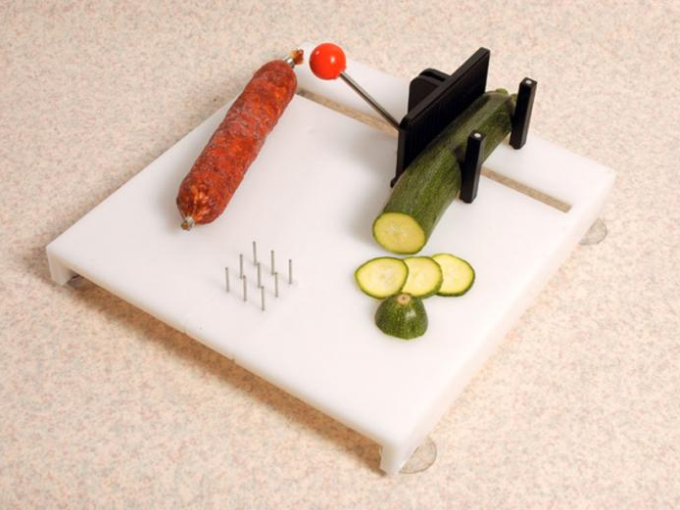
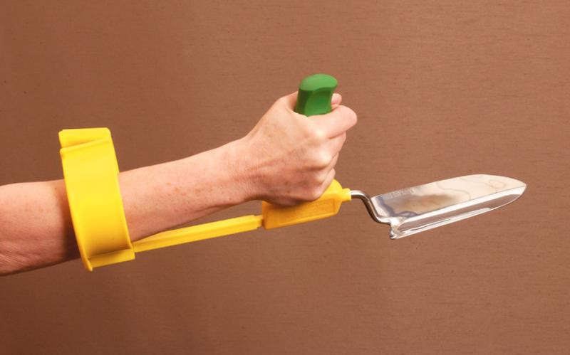
Introductieles
Wat is Biomedisch Ontwerpen?
Notes:
Leerkracht: Bespreek deze voorbeelden: 1. Flesopener, 2. Haarwasser, 3. Grijper, 4.Fixeersnijplank, 5. tuinierhulp.

Slide 5
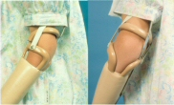
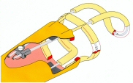
Introductie
Wat is Biomedisch Ontwerpen?
Filmpje: https://www.youtube.com/watch?v=pKl079M656c
Notes:
Leekracht: Ook een prothese hoort onder biomedisch ontwerpen. Mensen die een arm missen dragen vaak een prothese; een soort hulphand/arm. Een normale prothese werd het vaak erg warm en zat het niet lekker, bij de prothese in dit plaatje is de aansluiting open waardoor die veel lekkerder zit. In het filmpje vertelt Naomi over haar prothese en waarom ze deze gekozen heeft.

Slide 6
Introductie
Nog meer voorbeelden
Bibian Mentel, snowboardkampioene met amputatie
http://youtu.be/JkOCjimq9XA
Elize, 14 jaar, heeft reuma
http://youtu.be/S90E7dqu7X8
Mileha Soneji ontwerpt voor haar oom met Parkinson
https://youtu.be/d-cY_VZtB7k
Discussie in de klas: Ken jij iemand met een beperking? Hoe is het voor die persoon?
Notes:
Nog meer voorbeelden over biomedisch ontwerpen. Voor de leerkracht: Niet alle filmpjes hoeven getoond te worden in de klas. De laatste is in het Engels maar is een heel ander soort voorbeeld dan de andere. De uitleg hierbij staat op pagina 16 van de lesmodule.
Intro Elize: Met je vrienden chillen in het park, een dagje naar het pretpark gaan met je klas of dansen op het schoolfeest: voor ons is het heel normaal, maar voor Elisa (14) niet. Zij heeft reuma en kan ineens last hebben van pijn en vermoeidheid. Dat is niet gemakkelijk, want hoe leg je aan je friends uit dat je weer moet afhaken? Elisa vertelt hier haar verhaal. http://www.girlz.nl/life/heftig/5209/elisa-is-een-huismus
Intro Bibian: Bibian is een beroemde snowboardkampioene zelfs nu ze haar been door kanker heeft moeten laten amputeren. Ze ontdekte dat ze nog steeds goed kon snowboarden en werd weer Nederlands kampioen. Ze vertelt hier haar verhaal en ook over een student van de TU Delft die voor haar een speciale prothese heeft gemaakt.

Slide 7
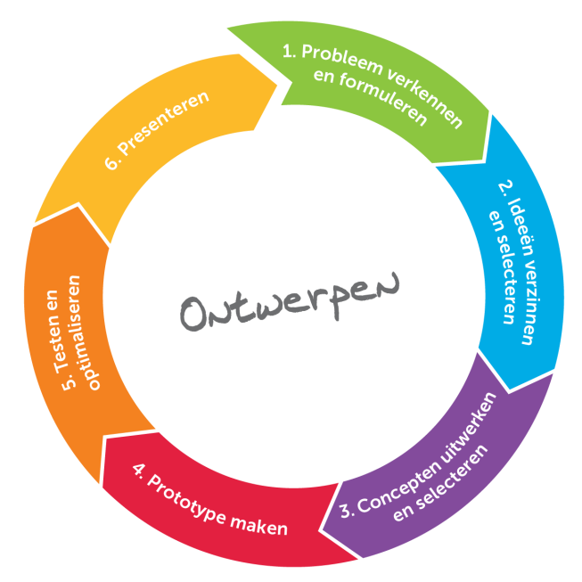
Hoe werkt een ontwerper
Volgens een ontwerpcyclus
1. Wat is het probleem nu echt?
2. Ideeën verzinnen en selecteren
3. Concept uitwerken en selecteren (schets)
4. Maken van het hulpmiddel
5. Testen of het hulpmiddel goed werkt
6. Presenteren
Dat kunnen jullie ook!
Notes:
Leerkracht: als je dan wilt ontwerpen hoe ga je dan aan de slag? Volgens de ontwerpcyclus. Op de volgende slide staat een voorbeeld van hoe dit project eruit ziet.
Tips voor leerkracht:
Benadruk bij stap 1 en stap 2 dat je eerst naar heel kanten gaat kijken. Als je niet eerst naar alle kanten kijkt, dan weet je niet zo goed wat het probleem is. Als je eerst heel veel oplossingen bedenkt, rijp en groen door elkaar, dan lukt het beter om echt een goed hulpmiddel te verzinnen dat beter is dan er al bestaat. Je kan je handen uit elkaar bewegen bij het heel veel kanten uit kijken, en naar elkaar toe bewegen bij het kiezen en uitwerken van een oplossing. Of op het bord een wybertje tekenen.
Het woord concept is lastig. Een concept is meer uitgedacht dan een ruw idee uit stap 2, maar nog steeds niet een prototype. Het zit er tussen in. Een idee begint in je hoofd, je tekent het op papier of maakt van simpel materiaal een proefmodelletje, en daarna ga je een prototype maken dat echt werkt. Het idee is eerst mentaal en wordt steeds tastbaarder.

Slide 8
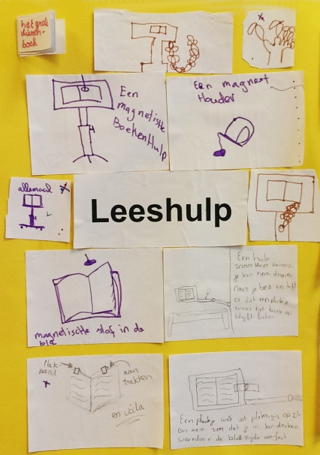
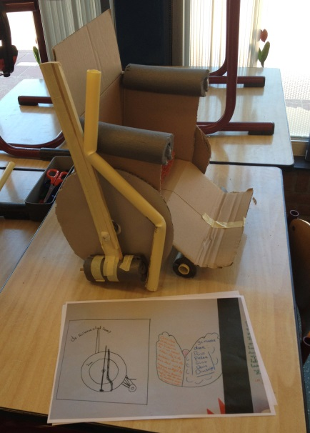
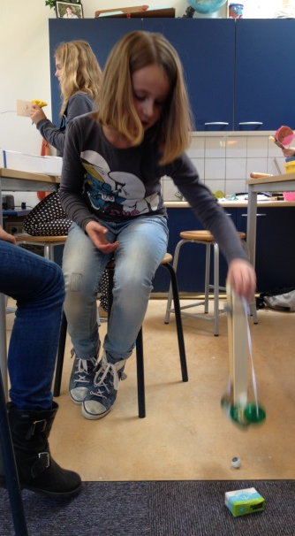
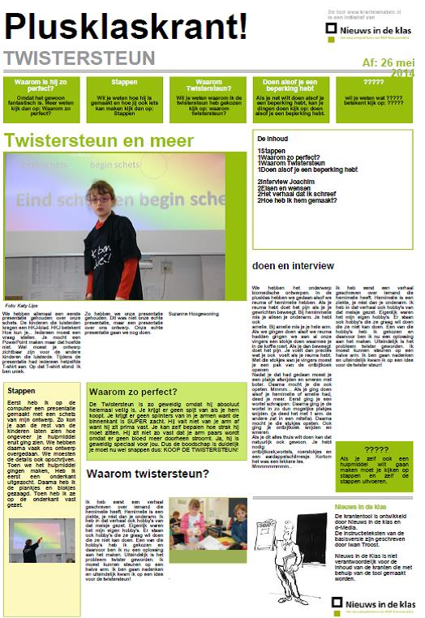
Hoe werkt een ontwerper
Biomedisch Ontwerpen in de klas
Zoveel mogelijk ideeën verzinnen
Testen
Hoe is dat nu met 1 arm?
Idee uitwerken en prototype maken
Presenteren
Notes:
Leerkracht: Zo ziet het project biomedisch er ongeveer uit. Dit is slechts een voorbeeld en kan per klas verschillen.

Slide 9
Stap 1: Probleem verkennen
Inleven en ervaren
Voor wie ga je ontwerpen?
Welke problemen ervaren mensen met een beperking?
Welk probleem ga je oplossen?
Zijn er al oplossingen en zo ja: werken die goed of kan het beter?
In welke situaties wordt de oplossing gebruikt?
Waar moet de oplossing aan voldoen?
Notes:
Leerkracht: de eerste stap van de ontwerpcyclus is het probleem verkennen zodat je als ontwerper echt het probleem begrijpt en weet wat er verbeterd/bedacht moet worden.

Slide 10
Stap 1: Probleem verkennen
Het goede probleem oplossen
Just en Maaike zijn ontwerpers. Ze kijken en luisteren goed. Ze zien en horen dat mensen hun prothese niet gebruiken.
Maaike en Just vragen: Hoe komt dat? En ontdekken: de prothese helpt wel als je je tanden poetst, maar is lastig en zwaar als je niets doet.
Ze gaan de prothese prettiger maken voor de momenten dat iemand niets doet. Andere onderzoekers zijn vooral bezig met de momenten dat iemand de prothese gebruikt en zien dat andere probleem niet.
Met welke prothese zijn de mensen straks het meest blij?
Notes:
Leerkracht: Wat leren we hiervan; je moet achter het juiste probleem komen en dat kan door goed te luisteren en te kijken naar mensen die het probleem hebben. Dat gaan wij ook doen.

Slide 11
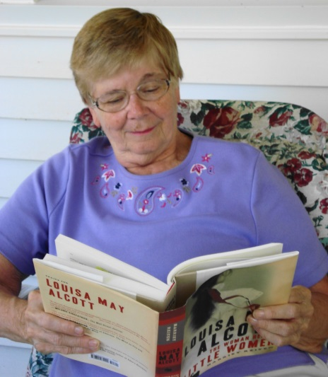
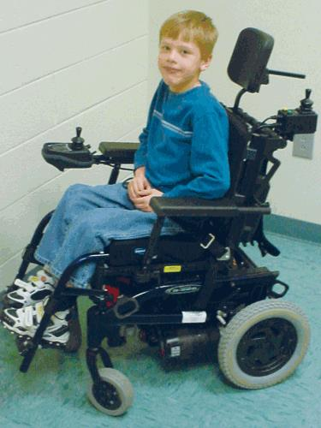
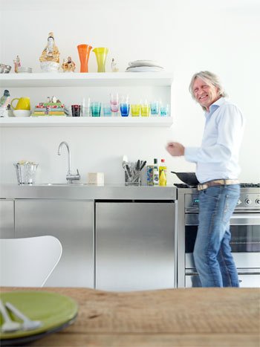
Stap 1: Probleem verkennen
Ontwerpers gebruiken persona’s
Notes:
Leerkracht: Een persona is een fictief persoon. Over een persona kan je een verhaal schrijven. Wat voelt en ervaart de persoon? Waar heeft hij of zij last van. Een persona helpt een ontwerper om te begrijpen wat iemand graag wil. Ontwerpers kunnen zich beter inleven en bedenken dan ook betere oplossingen. Een persona lijkt wel echt, omdat je de informatie van echte mensen opneemt in het verhaal. Laat leerlingen zelf ook een verhaal bedenken over iemand met een beperking. Deze zelfbedachte ‘persona’ kunnen ze later gebruiken om een eigen opdracht te bedenken.

Slide 12
Oma Els
Oma Els is 76 jaar en woont in een gezellig klein huisje aan de rand van een groot park. Elke dag gaat ze er op uit en maakt samen met Fifi haar hond een wandeling in het park. Oma Els heeft reuma en heeft daardoor stijve en pijnlijke handen. Ook lukt het haar niet goed om haar armen omhoog te krijgen. Als het regent is dat lastig want ze krijgt haar doorweekte jas niet aan de kapstok opgehangen en dan droogt haar jas niet goed. Oma Els houdt van boeken lezen, familieromans en ook Harry Potter boeken. Maar nu ligt de stapel van de bieb er al een hele tijd. Het lang vasthouden van een boek lukt niet meer nu haar handen steeds meer pijn gaan doen.

Slide 13
Dylan (Bumper)
In de speelpauze sjeest Dylan met zijn rolstoel over het schoolplein. Zijn vrienden vinden het gaaf, lekker de rolstoel vasthouden en er achteraan slieren tijdens het skaten. Dylan heeft de bijnaam Bumper want met zijn rolstoel bumpt hij alle obstakels aan de kant. Dylan heeft zin om mee te doen aan andere spellen op het schoolplein. Een keertje hockeyen of knikkeren lijkt hem cool. Maar hoe kan hij de ballen en knikkers zelf vanuit de rolstoel op de grond leggen en richting het doel bewegen?

Slide 14
Kookgek Marco
Marco is een stoere kerel van 50 jaar. Vroeger was hij vrachtwagenchauffeur, maar door een ongeluk is hij vorig jaar 1 arm kwijt geraakt. Hij heeft een nieuwe baan gevonden en rijdt nu als taxichauffeur rond. Marco is als hij vrij is altijd in de keuken te vinden waar hij uitgebreide maaltijden voor de hele familie kookt. Vandaag heeft hij zin in een ovenschotel met witlof. Op het aanrecht staan de aardappels, de witlof en de ham al klaar. Het lukt niet goed om de vleeswaren verpakking te openen en ook het aardappelschillen kost moeite. Het liefst doet hij alles zelf, maar misschien moet hij vandaag toch hulp vragen om op de tijd de maaltijd klaar te hebben.

Slide 15
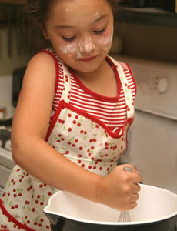
Cupcake bakker Kim
Notes:
In plaats van kookgek Marco kun je een soortgelijke opdracht verzinnen maar dan met een meisje dat het leuk vind om taarten te bakken die een arm mist. Dit sluit waarschijnlijk beter aan op de kinderen.

Slide 16
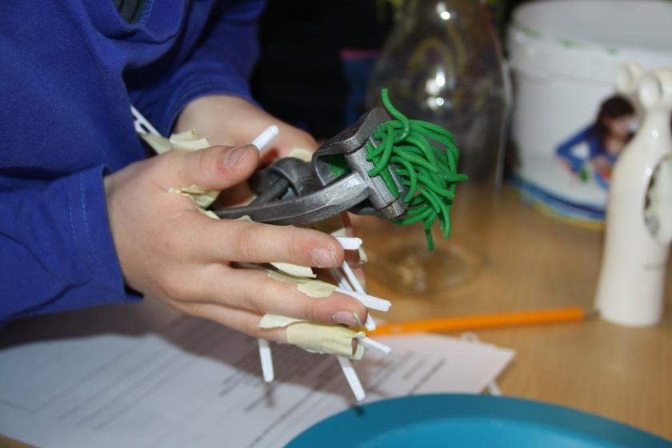
Stap 1: Probleem verkennen
Simuleren van een beperking
Simuleren = doen alsof
Drie situaties: reuma, 1 arm of in een rolstoel
Maak tweetallen/drietallen: 1 simuleert, 1 (of 2) is een ontwerper die goed kijkt en vragen stelt
Doe 3 dagelijkse handelingen
Daarna van rol wisselen
Notes:
Leerkracht: Er is nog een manier om je in te leven in andere mensen met een beperking. Doen alsof je een beperking hebt.
Hoe is het om blind te zijn?
Hoe is het om doof te zijn?
Onze opdracht is om iets te ontwerpen voor iemand met reuma, 1 arm of in een rolstoel. Voor iemand met een probleem rond het bewegingsapparaat.
Steeds gaat 1 kind simuleren – zo ontdek je zelf hoe het is
Het andere kind is een ontwerper en luistert en kijkt goed, net zoals Maaike en Just
Leerkracht: Kinderen houden vaak niet van schrijven, vooral niet als je aan het onderzoeken en experimenteren bent. Geef ze de tijd om aan te rommelen, maar bespreek het opschrijven ook, vooraf of na de eerste ronde. Het is voor een ontwerp nodig om dingen op te schrijven. Noem eventueel al de vijf vaste ontwerpopdrachten zoals een leeshulp voor iemand met reuma en zeg: als je nu dingen opschrijft, dan weet je straks nog waar je op moet letten. Ontwerpers gebruiken vaak een laptop, schrijven en maken ook foto’s. Ook hebben ze vaak een boek met lege vellen om te tekenen. ZE tekenen het probleem, en als er opeens een oplossing in hun hoofd naar boven schiet schrijven ze dat ook op. Dat is handig voor later als ze het probleem helemaal snappen. Als kinderen begrijpen waarom het noteren nodig is, dan spannen ze zich hier meer voor in. Een andere optie is om ze vrij te laten experimenteren en om met de hele klas na afloop de bevindingen te noteren.

Slide 17
Stap 1: Probleem verkennen
Simuleren van een beperking
Bespreek in tweetallen/drietallen:
Wat viel je op?
Teken/schrijf op een memo:
Stel jullie zijn ontwerpers, welke problemen wil je oplossen?
Teken/noteer ook je eerste oplossingen die direct in je opkomen.
Notes:
Leerkracht: Laat elk probleem op een andere memo schrijven.
Hang de problemen op in de klas op een groot vel of laat ze in groepjes van vier uitwisselen.
Wijs eventueel twee kinderen aan die de problemen gaan clusteren.
Aanvullend: in de (lunch)pauze doorgaan met simuleren.

Slide 18
Stap 1: Probleem verkennen
Kijken naar bestaande oplossingen: Hoe doen anderen het? En dieren?
Sam knipt papier: https://www.youtube.com/watch?v=3j5DJitsoEs
Slimme vogel: https://www.youtube.com/watch?v=JMPhtJx4E2w
Kraai kraakt noot: https://www.youtube.com/watch?v=BGPGknpq3e0
Charlie Chaplin: https://www.youtube.com/watch?v=n_1apYo6-Ow
Notes:
Leerkracht: Hoe doen anderen dit?
Begrip kweken door filmpjes te laten zien: My special hand Sam Episode 3; Grasping patterns Delft; cylinder hand, functional tests (pincet).
Hoe doen dieren dit? Biomimicry. Kraai kraakt een noot op het zebrapad (zo zit dat.nl), slimme vogel vindt beloning (duif en Lego mrt 2013 youtube).
Hoe gebeurt het op een grappige manier in een film?
De Charlie Chaplin lunchmachine.

Slide 19
Stap 1: Probleem verkennen
Bezoek van iemand met een beperking
Wie is er uitgenodigd?
Hoe praat je met iemand over een beperking? Wanneer is het fijn, wanneer vervelend?
Welke vragen wil je stellen?
Notes:
(=Extra) Met simuleren bereik je al heel veel inlevingsvermogen. Door ook iemand in de klas uit te nodigen of op bezoek te gaan bij mensen met een beperking verrijk je de kinderen nog meer. Ze ontwikkelen inlevingsvermogen en begrijpen dat sommige dingen erg lastig zijn, maar ook dat er heel veel oplossingen te bedenken zijn en mensen creatief omgaan met hun beperking. Zie de module voor het effect op leerlingen en voor verdere tips over het uitnodigen van iemand en het voorbereiden en begeleiden hiervan. Pas de powerpoint aan en/of gebruik je eigen opzet.
Ander alternatief: gymles met een beperking, zie handleiding.

Slide 20
Stap 1: Probleem formuleren
Dagboekfragment/brief
Voor wie ga jij met je team een oplossing bedenken?
Schrijf een brief aan een ontwerper/uitvinder:
Kies een persona (of bedenk zelf een persoon met een beperking).
Bedenk wat doet deze persoon graag doet (spelen, sport, koken).
Zorg dat duidelijk wordt wat de persoon graag wil doen en wat daarbij het probleem is. Gebruik een HKJ vraag.
Notes:
(=Extra) Laat de leerlingen een eigen persona verzinnen. Maak vooraf duidelijk of ze hun hulpmiddel voor deze persoon gaan ontwerpen of dat het alleen mogelijk is om een opdracht uit de module te nemen.
Zelfs als je niet met de zelfverzonnen persona’s doorgaat is het aan te raden om deze opdracht te doen. Kinderen ontwikkelen zo empathie en begrip voor mensen met een beperking.

Slide 21
Stap 1: Probleem formuleren
Met een HKJ vraag weten ontwerpers waar ze naar op zoek zijn
Hoe Kun Je iets makkelijk van de grond oprapen vanuit een rolstoel?
Hoe Kun Je een melkpak open draaien met weinig kracht?
Hoe Kun Je tekenen met pijnlijke, stijve handen?
Hoe Kun Je knopen dicht doen met 1 arm?
Hoe Kun Je ervoor zorgen dat de aardappels niet wegrollen?
Hoe Kun Je …?
Notes:
(=Extra) Stimuleer de leerlingen om in de brief aan de uitvinder of in het dagboekfragment een HKJ vraag op te nemen.
In het dagboek: was er maar iets om knopen dicht te doen met 1 arm, dan zou ik niet meer op mijn moeder hoeven te wachten.

Slide 22
Stap 1: Probleem formuleren
Ontwerpopdrachten uit de module
Hanteerhulp voor een hete ovenschotel
Leeshulp
Melkpakopener
Jassen ophangen
Knikkeren vanuit een rolstoel.
Notes:
Leerkracht; stel in deze of de volgende les teams van 4-5 kinderen samen die vanaf nu de hele tijd in een ontwerpteam gaan samenwerken. Dus oplossingen verzinnen, kiezen, uitwerken, maken, testen en presenteren van de oplossing!

Slide 23
Hanteerhulp voor ovenschaal
Probleem: Een schaal uit een hete oven halen is een hele toer, want
voor je het weet brand je je handen. Stel je nu eens voor wat er gebeurt als je maar één hand kunt gebruiken! Dan kun je het wel vergeten, tenzij je een goed hulpmiddel hebt.
Situatie: Denk nog maar even terug aan het ongeluk van Marco, de
kookgekke vrachtwagenchauffeur die bij een ongeluk een arm verloor.
Misschien is dat hulpmiddel zelfs ook welkom voor mensen die wel
gewoon twee handen kunnen gebruiken, maar wat minder sterk zijn
geworden.
Uitvoering: Ontwerp en bouw een hulpmiddel om met één hand hete schalen uit een hete oven te halen.

Slide 24
Leeshulp
Probleem: Als iemand minder kracht heeft in de handen en armen als gevolg van reuma of een spierziekte, kan het lastig worden om een dik boek omhoog te houden.
Situatie: Denk maar terug aan oma Els. Zij houdt erg van lezen en ook ’s avonds voor het slapen gaan leest ze vaak nog even in bed. Een e-reader vindt ze maar niets (“rare moderne fratsen, wat is er mis met een gewoon boek”); bovendien haalt ze haar boeken altijd in de bibliotheek. Vaste prik op dinsdagmiddag en in de bibliotheek hebben ze geen e-books. Oma Els houdt vooral van dikke romans en dat wordt een steeds groter probleem, want ze kan zo’n zwaar boek niet lang meer zelf omhoog houden. Het zou voor Els een enorme uitkomst zijn wanneer zij haar boek op een standaard voor zich zou kunnen zetten zodat zij op die manier kan lezen (en het dus ook niet dichtvalt).
Uitvoering: Ontwerp en bouw een hulpmiddel dat het probleem van oma Els oplost.

Slide 25
Melkpakopener
Probleem: zie simulatie reuma.
Situatie: Oma Els heeft last van gewrichtsreuma. Dit betekent dat het voor haar moeilijk en pijnlijk is om de vingers van haar hand te strekken of te buigen. Hierdoor ondervindt ze in het dagelijkse leven veel problemen met alledaagse handelingen zoals: dingen oppakken of een dop afschroeven. Een goed voorbeeld van een handeling waarmee ze een probleem heeft, is het openen van een melkpak. Er zijn ook veel gezonde mensen die hier problemen mee
hebben, maar voor oma Els is het bijna ondoenlijk. Vaak moet ze nu haar man vragen om dit voor haar te doen, maar liever zou ze het natuurlijk zelf willen kunnen.
Uitvoering: Ontwerp en bouw een hulpmiddel waarmee oma Els voortaan zelf gemakkelijk een melkpak kan openen.

Slide 26
Jas ophangen
Probleem: Veel ouderen krijgen problemen met hun gewrichten. Hierdoor worden de simpelste dingen, zoals het ophangen van een jas, een pijnlijke en soms onmogelijke opgave. Zie ook simulatie reuma.
Situatie: Chantal gooit altijd haar jas op de bank als ze thuiskomt. Ze is vaak te lui om haar jas op de kapstok te hangen. Pas wanneer haar moeder er weer eens wat van zegt, hangt Chantal haar jas netjes aan de kapstok. Voor Chantal is het geen probleem om de jas op te
hangen, ze doet het alleen niet graag. De opa van Chantal heeft zijn hele leven hard gewerkt als slager. Hij heeft al een paar jaar last van pijn in zijn schouders. Hij heeft daar zoveel last van dat hij zijn handen niet meer boven schouderhoogte kan krijgen. Daardoor kan hij niet meer zelf zijn jas ophangen. Het zou voor de opa van Chantal een grote uitkomst zijn wanneer er een hulpmiddel zou zijn waardoor hij wél zelf zijn jas kan ophangen. Dan kan hij tenminste ook zijn natte regenjas goed laten drogen door deze hoog op te hangen.
Uitvoering: Ontwerp een hulpmiddel of een kapstok die het probleem voor de opa van Chantal oplost.

Slide 27
Knikkerhulp
Probleem: Dylan zit in een rolstoel en kan dingen niet van de grond
oprapen. Hij heeft zin in knikkeren, maar kan zonder hulpmiddel de
knikker niet op de grond leggen en ook niet in beweging krijgen.
Situatie: Dylan zit in een rolstoel en kan de knikker niet rustig op
de grond leggen. Hij wil dit graag zelf kunnen met een hulpmiddel.
Omdat hij niet uit de stoel kan en net niet ver genoeg naar voren
kan bukken, kan hij de knikker ook niet zelf laten rollen. Hij wil een
hulpmiddel, maar het mag niet te goed zijn – het moet wel een
spannend potje blijven als hij met zijn vrienden knikkert.
Uitvoering: Ontwerp en bouw een product om te kunnen knikkeren vanuit een rolstoel.

Slide 28
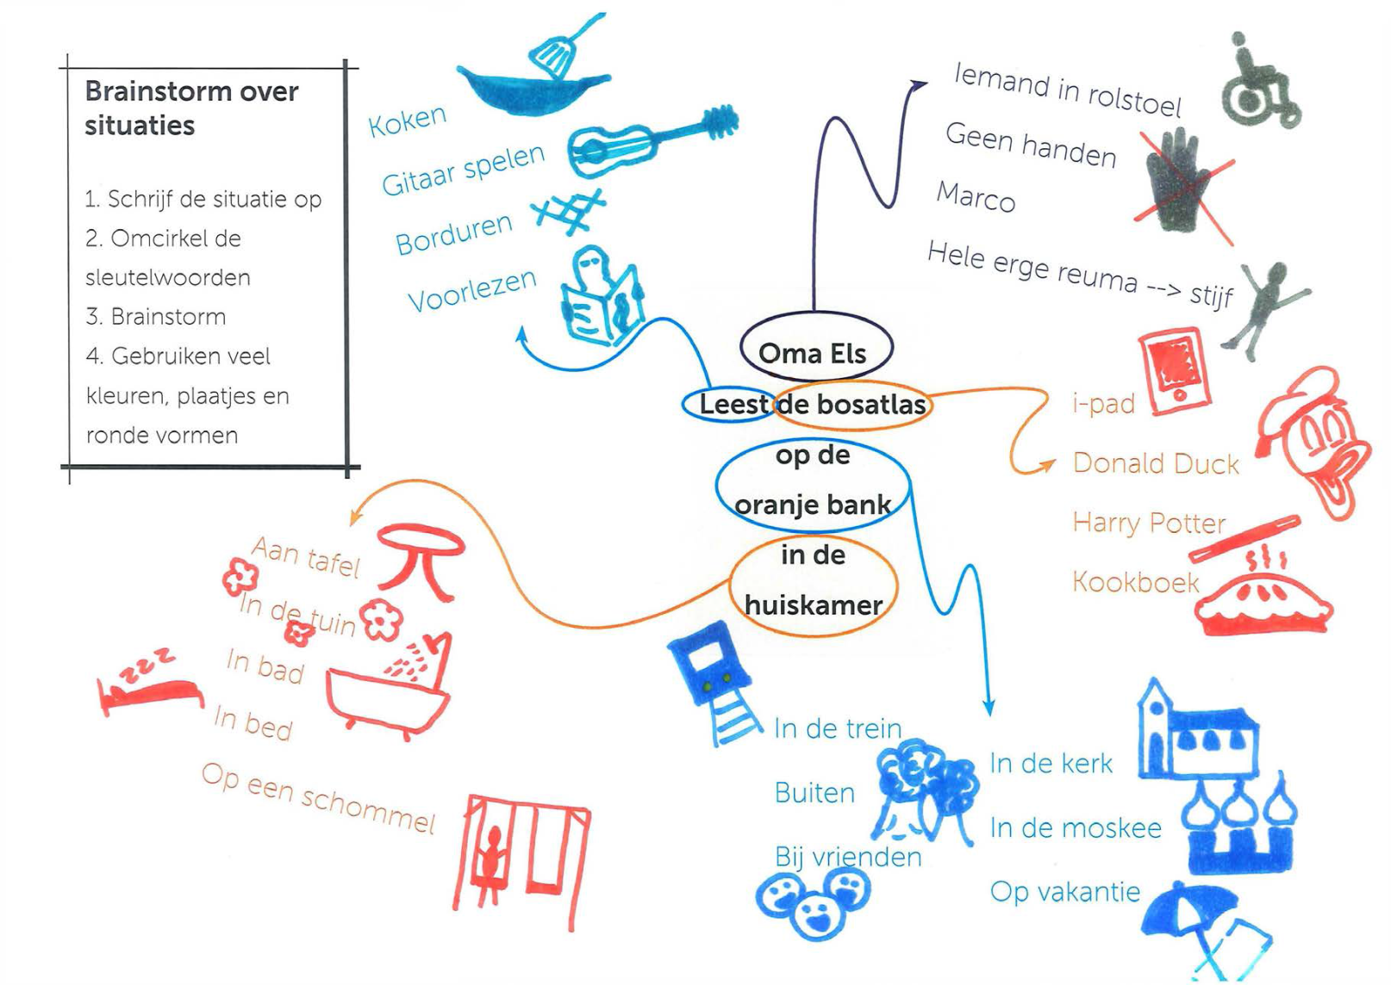
Brainstorm over situaties
Ontwerpopdrachten uit de module
Notes:
Leerkracht: Hoe gaan de leerlingen met deze opdrachten of met hun eigen opdracht aan de slag? De leerlingen hebben nu
een opdracht gekozen en beschreven voor wie ze gaan ontwerpen en wat het doel is. Ontwerpers gaan immers
bij ontwerpen uit van een probleem of een behoefte van mensen. Nu de opdracht is uitgekozen is het goed om
het probleem verkennen te verbreden en te verdiepen. Als je een probleem analyseert, stel je jezelf vragen hoe
het probleem precies in elkaar zit.

Slide 29
Programma van eisen en wensen
Waar moet de oplossing aan voldoen?
Eisen: Waar moet het echt aan voldoen?
Voorbeeld: De gebruiker heeft weinig kracht nodig bij het hulpmiddel.
Wensen: Het is fijn als het hulpmiddel dit ook kan.
Voorbeeld: Het hulpmiddel ziet er mooi uit.
Notes:
Leerkracht: Laat de leerlingen een lijst maken van eisen en wensen voordat ze doorgaan naar de volgende ontwerpstap. Zie voor meer informatie de handleiding vanaf pagina 28. De uitkomsten van de brainstorm over de situaties vormen de basis van het programma van eisen en wensen.

Slide 30
Super: we begrijpen het probleem!
We hebben geluisterd, gekeken en gesimuleerd.
Je weet nu voor wie je gaat ontwerpen
en wat precies het probleem is.
Wat is de volgende stap voor een
ontwerper?
2

